Slide 1
Český jazyk pro cizince
Mgr. et Mgr. Magdalena Jíchová

Slide 2
Doporučená literatura:
Čermáková, Iveta: Talking medicine, Czech for medical students, Karolinum 2008
Hořká, Marie: Čeština pro zahraniční studenty lékařské fakulty I., Karolinum 2009
Kolektiv autorů: Anglická konverzace u lůžka nemocného, Grada 2018
Kozlíková, D., Těšínská, V.: Čeština pro zahraniční studenty lékařské fakulty, Karolinum 2005
Mokrošová, Ivana et al.: Lékařská čeština, Galén 2007
Pozn.: Následující prezentace čerpá z výše uvedených materiálů.

Slide 3
Český jazyk - úvod
je to slovanský jazyk, nejblíže má ke slovenštině, polštině a lužické srbštině
hovoří jím cca 13,2 milionů lidí (10,7 mil. v ČR)
flektivní jazyk (složitý systém skloňování a časování)
dělí se na češtinu spisovnou a obecnou
spisovná – patří sem hovorová č.(mluvená podoba spisovné češtiny)
obecná – nářečí, slang, nespisovná č.
rozlišuje tykání (ty) a vykání (vy)

Slide 4
Terminologie
Podstatná jména – substantiva
Přídavná jména – adjektiva
Zájmena – pronomina
Číslovky – numeralia
Slovesa – verba
Příslovce – adverbia
Předložky – prepozice
Spojky – konjunkce
Částice – partikule
Citoslovce - interjekce

Slide 5
Čeština má 7 pádů
1. pád = nominativ (kdo?, co?) nom.
2. pád = genitiv (koho? čeho?) gen.
3. pád = dativ (komu? čemu?) dat.
4. pád = akuzativ (koho? co?) akuz.
5. pád = vokativ vok. (oslovujeme, voláme)
6. pád = lokál (o, v kom? o, v čem?) lok.
7. pád = instrumentál (s kým? s čím?) inst.

Slide 6
Slovesa
Slovesný čas: minulý, přítomný, budoucí
Vid: dokonavý (perfektum) a nedokonavý (imperfektum)
Rod činný (aktivum) a trpný (pasivum)
Modální slovesa
Muset, moct, mít, smět, chtít – vyjadřují nutnost, možnost, povinnost
Ve větě jsou spojena s infinitivem plnovýznamového slovesa (např. chci spát, můžu přijít…)
Praktické cvičení: vysvětlete rozdíl mezi výrazy musíte, nesmíte, můžete, měl byste, nemůžete, neměl byste.
 Použijte slovesa ve větách a napište příklady.

Slide 7
Lidské tělo
Slovní zásoba: hlava, rameno (2 ramena), paže (2 paže), loket, předloktí, zápěstí, dlaň, prsty horní končetiny, stehno, holeň, kotník, nárt, chodidlo, prsty dolní končetiny
Hlava: čelo, nos, oko (2 oči x oka),ucho (2 uši x ucha), brada, ústa, šíje, rty (ret)
Trup: krk, hruď (hrudník), trup, záda, břicho
 V úkolu na následující straně pojmenujte části těla/obličeje na obrázcích. Tato slova Vám pomohou. Pozor na singulár a plurál!

Slide 8
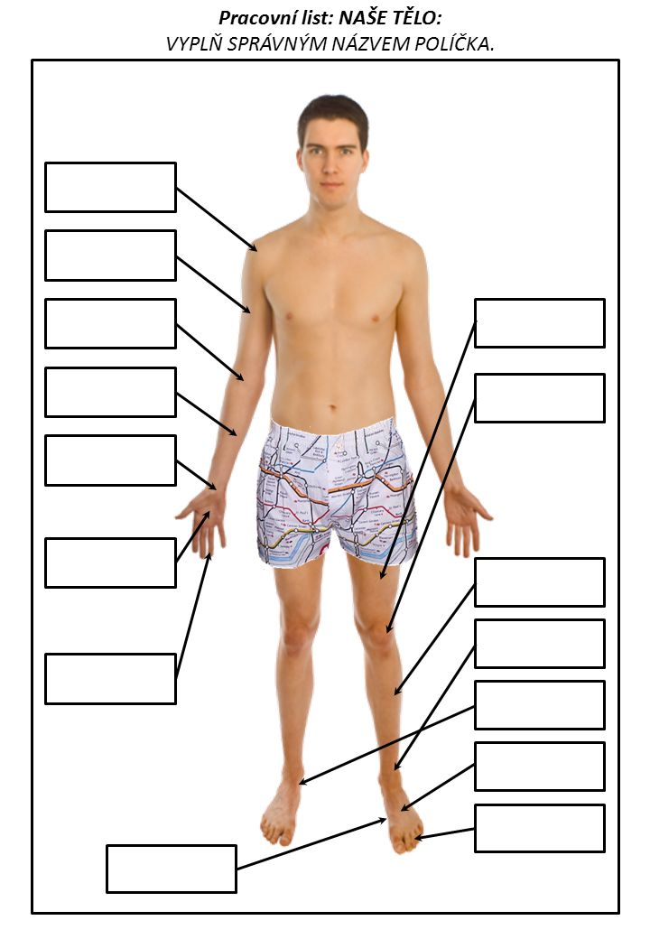
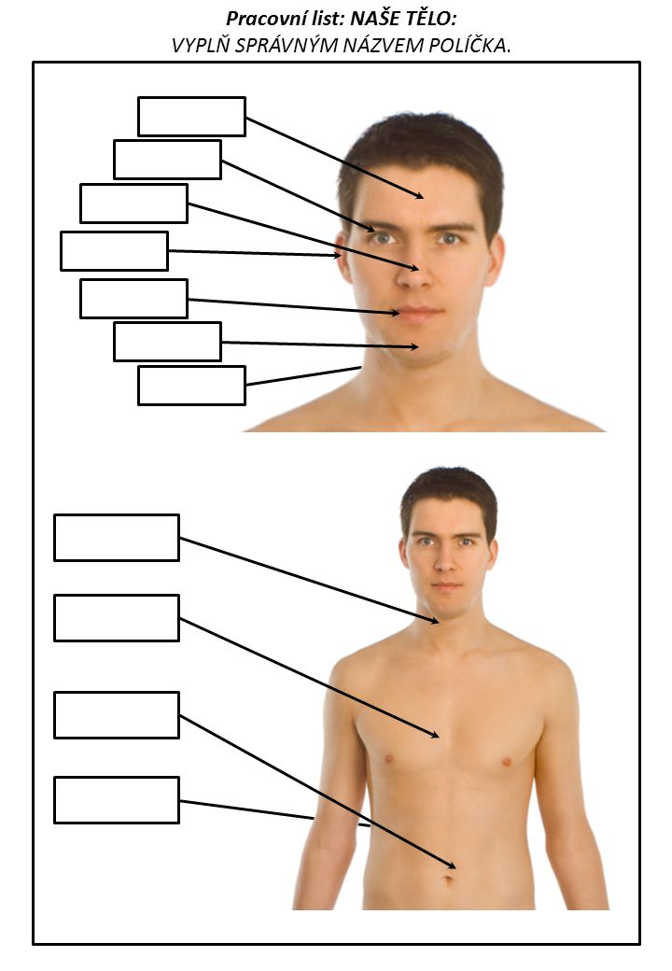

Slide 9
Orgány, smysly
Srdce
Plíce (f., jedna plíce, dvě plíce)
Játra (POZOR: podstatná jm. záda, játra, prsa, vnitřnosti, mluvidla a ústa patří mezi pomnožná podstatná jména, tzn., že mají pouze tvar plurálu, i když jimi označujeme pouze jednu část těla. Větší počet než jedna vyjadřujeme různými číslovkami, které před jméno dáme (např. dvoje záda, všechna ústa). Jedno játro (správně jedny játra)
Žaludek, střeva (pl., ale např. tenké střevo – sg., ledviny (jedna ledvina, dvě ledviny), mozek, slezina…
Smysly: zrak, čich, sluch, hmat, chuť
Párové orgány
 Zkuste pojmenovat obrázky orgánů na následující straně. Které orgány jsou párové?

Slide 10
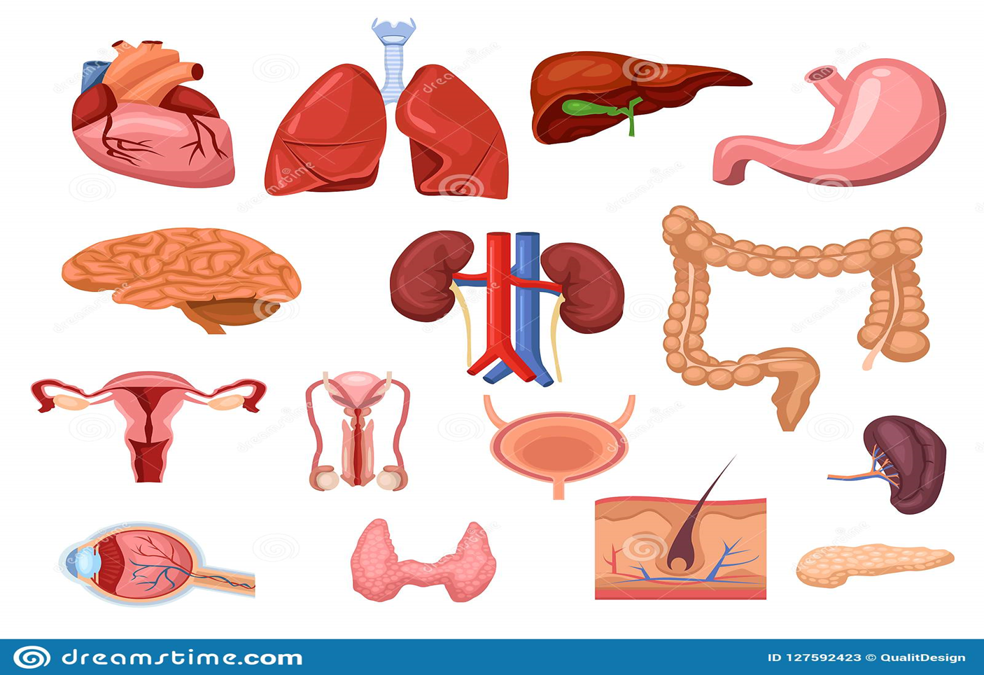
Orgány

Slide 11
 Zkuste odpovědět na následující otázky
A) Popište podle obrázku lidské tělo - při popisu užijte slovesa: skládat se, tvořit, dělit se, rozlišovat, rozeznávat
B) Kolik má člověk smyslů? Vyjmenujte je.
C) Z čeho se skládá horní a dolní končetina?
D) Popište podrobně obličejovou část hlavy
E) Znáte názvy všech prstů?

Slide 12
Rozlišujte a spojte s vhodným substantivem
Tělesný (tj. fyzický x duševní)
Tělní (týkající se těla)
Tělový (určený k očistě těla)
Tělnatý (tlustý, obézní)
 Spojte následující slova s vhodným přídavným jménem uvedeným výše.
Tekutiny, mimo---- krevní oběh, šampon, potřeba, pozůstatky, mléko, žena, námaha, funkce, hmotnost, tekutiny, výška, člověk, barva

Slide 13
Fyzický (tělesný)
Fyzikální (týkající se fyziky)
Fyziologický (týkající se fyziologie, tj. vědy o životních procesech v organismu)
 Spojte následující slova s vhodným přídavným jménem uvedeným výše. děj, práce, jednotka, zákony, léčba, roztok
Srdeční x srdečný
Klíční x klíčový
Kožní x kožený
Nosní x nosný
Parní x parný x párový
Pohyblivý x pohybový
Zdravý x zdraví x zdravotní x zdravotnický
Dýchací x dýchající x vydýchaný
 Zkuste vysvětlit rozdíly mezi dvojicí přídavných jmen (srdeční x srdečný atd.). Vyberte si dvě dvojice slov a použijte je ve větách.

Slide 14
Příznaky nemocí (symptomy)
Slovní banka: malátnost (f.), nechutenství (n.), nevolnost (f.), průjem (m.), zácpa (f.), závrať (f.), teplota (f.), únava (f.), vyrážka (f.), rýma (f.), nespavost (f.), zimnice (f.), slabost (f.), třes (m.), dušnost (f.)
Skupina příznaků = syndrom
verba: trvat, polykat, potit se, kašlat, kýchat, smrkat, brnět, cítit se, špatně spát, zvracet, mít pocit na zvracení

Slide 15
Užitečné fráze
Jaký máte problém?
Jak dlouho to trvá?
Máte teplotu/průjem/zácpu/vyrážku/zimnici?
Bral jste nějaké léky?
Je mi špatně.
Necítím se dobře.
Zvedá se mi žaludek. / Je mi na zvracení. / Zvracím.
Motá (točí) se mi hlava.
Mám závratě.
Jsem malátný/á.
Mám bolesti hlavy.
Mám průjem/zácpu.
Buší mi srdce.
Potím se.
Bolí mě celé tělo.
Brní mi ruka.
Krvácím z…
Krvácím do stolice.

Slide 16
Dialog:
L: Dobrý den, pane Dlouhý. Jaký máte problém?
P: Je mi nevolno a zvedá se mi žaludek. Taky nemám chuť k jídlu a celkově se necítím dobře.
L: Jak dlouho to trvá?
P: Trvá to pět dní. Je to pořád stejné.
L: Máte průjem?
P: Ne, nemám.
L: Máte teplotu?
P: Teplotu jsem si neměřil. Myslím, že ne. Mám teď hodně práce.
L: Kolik tekutin denně vypijete?
P: Piju většinou jen černou kávu. Večer si dám pivo, abych mohl trochu spát. Poslední měsíc mám také problém s nespavostí.
L: Kolik hodin denně pracujete?
P: Pracuji od rána do večera, většinou i o víkendech.
L: Pane Dlouhá, uděláme Vám základní vyšetření a uvidíme. Vaše životospráva je velmi nezdravá.

Slide 17
Bolest
Jaká je to bolest? Můžete tu bolest popsat?
Akutní/chronická
Lokalizovaná/difuzní
Mírná/prudká
Neustálá/přerušovaná
Povrchová/hluboká
Ostrá/tupá
Setrvalá, trvalá
Nesnesitelná (kolikovitá bolest, záchvatovitá)
Bodavá/řezavá
Křeče (febrilní)
POZOR: Růstové bolesti, porodní bolesti – používáme pouze v plurálu!

Slide 18
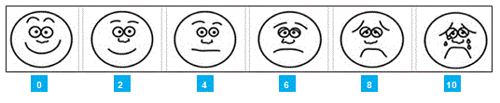
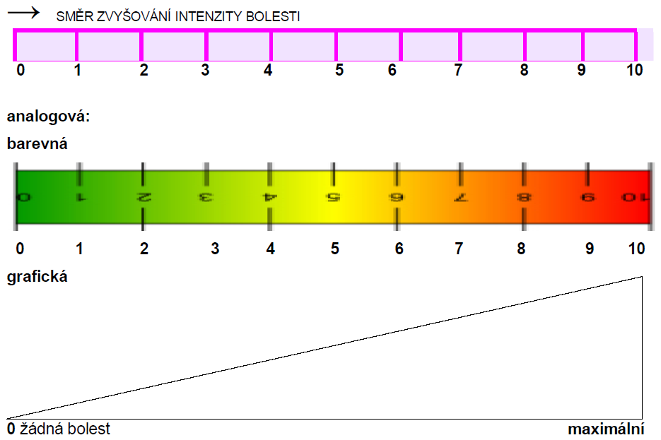
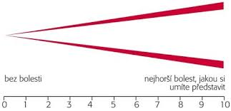
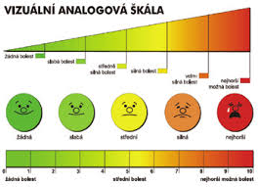
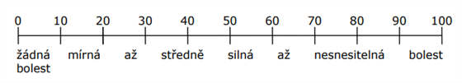
Hodnocení bolesti (VAS 1-10)

Slide 19
Zdravotnická zařízení
Nemocnice / fakultní nemocnice
Klinika, sanatorium, léčebna, hospic, poliklinika, ambulance
Ambulantní / lůžková část
Pohotovost (regulační poplatky)
Oddělení: ortopedické, onkologické, infekční, kožní, ORL, plicní, dětské, venerologické, anesteziologicko-resuscitační, chirurgické, interní, oční, radiologické, jednotka intenzivní péče, rehabilitační, traumatologické…
Sál (pl. sály) – operační, porodní
Sesterna, kartotéka, vyšetřovna
Ředitelství nemocnice, vrátnice

Slide 20
Zkuste odpovědět na následující otázky
Vysvětlete rozdíl mezi nemocnicí a poliklinikou
K čemu slouží hospic?
Jakou funkci má pohotovost (LSPP)?
Co znamená sanatorium?
Jaké číslo vytočíme, když chceme volat záchrannou službu? Co bychom měli do telefonu sdělit?
Kdo je koroner?

Slide 21
Zde si můžete ověřit správné odpovědi na otázky z předchozí strany☺
Poliklinika – ambulantní (docházkové) zdravotnické zařízení, nemá lůžkovou část, často spojena s lékárnou
Nemocnice – lůžková oddělení, specializované ambulance
Hospic - specializované zařízení pro zvládání, tlumení a tišení projevů nevyléčitelných onemocnění v terminální fázi; pobytový či mobilní
Sanatorium (ozdravovna) - je zdravotnické zařízení určené k léčení nebo doléčování určitého onemocnění. Obvykle se nachází v místě, kde k léčebnému účinku přispívá příznivé životní prostředí.
Pohotovost – zdravotnická služba v případě zdravotních obtíží, které se vyskytnou mimo ordinační hodiny lékařů (zejména v nočních hodinách či o svátcích); pacient je schopen se sám dostavit do zařízení
Záchranná služba – řeší náhle vzniklé závažné zdravotní problémy (poruchy vědomí, otravy…) přímo ohrožující život pacienta; na čísle 155 (sdělíme, co přesně se stalo, kde se to stalo, kolik je zraněných, jaký je stav postiženého, jméno a přibližný věk)
Koroner – lékař, který provádí prohlídku těla zemřelého mimo zdravotnické zařízení

Slide 22
Zdravotnický personál
Lékař: praktický, odborný (specialista)
Sekundář, asistent, primář, docent, profesor
Zdravotní sestra, vrchní sestra, staniční sestra, instrumentářka (sálová sestra)
Porodní asistentka
Ošetřovatel/ka, sanitář/ka, laborant/ka
Záchranář, fyzioterapeut/ka, nutriční terapeut/ka…

Slide 23
Emitní miska, fonendoskop, škrtidlo (Esmarchovo obinadlo), stříkačka, kapátko, teploměr, pinzeta, infuze (infuzní set), mulové čtverce, obinadlo, tlakoměr (tonometr), zkumavka, tampony (gázové, mulové, vatové), peán
Nosítka, síťový obvaz, sádra, operační oblečení (chirurgická čepice, jednorázové rukavice, plášť (empír), galoše, rouška – ústenka), operační stůl, vozík, instrumentační vozík, jehelec, břišní hák, gynekologické zrcadlo, porodní kleště, leukoplast, skalpel, vatové štětičky
 S využitím výše uvedených slov pojmenujte na následujících dvou stranách ochranné pomůcky a nástroje.

Slide 24
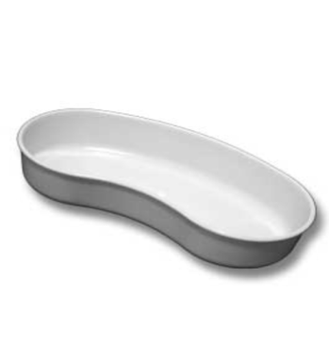
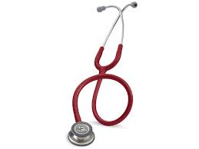
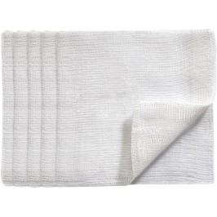
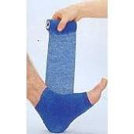
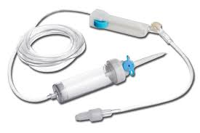
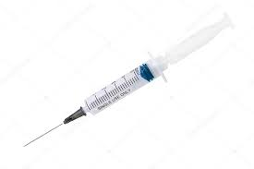
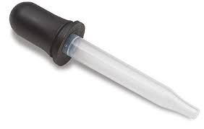
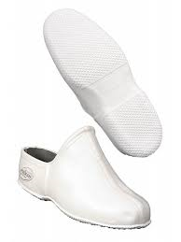
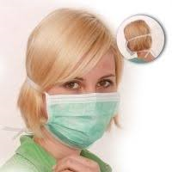
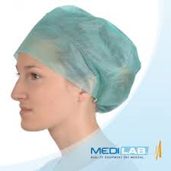
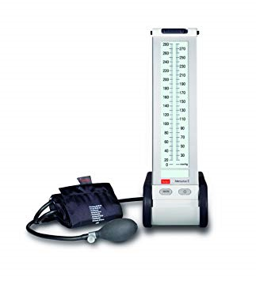
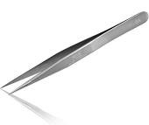
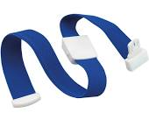
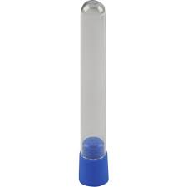
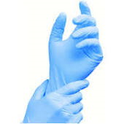
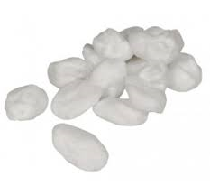
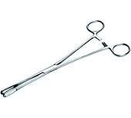
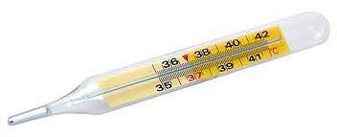
Ochranné pomůcky a nástroje

Slide 25
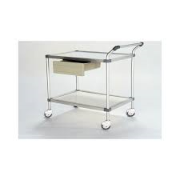
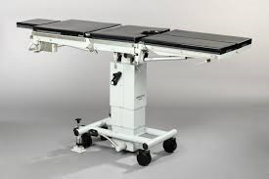
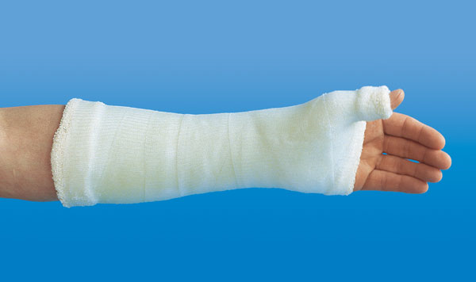

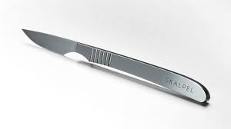
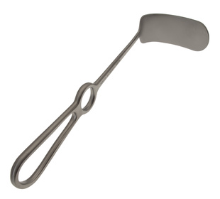
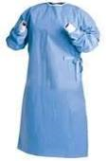
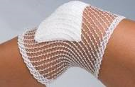
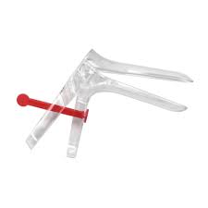
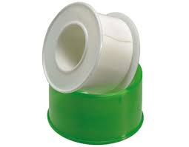
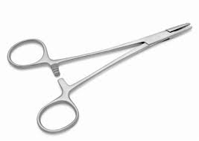
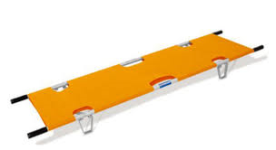
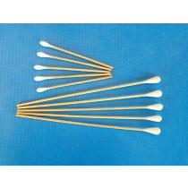

Slide 26
 Vysvětlete rozdíly mezi jednotlivými výrazy:
Vysvětlete rozdíly:
K čemu se používá/používají?
Nůž – nůžky
Teploměr – tonometr
Obvaz – sádra
Plášť – rouška
Obinadlo –škrtidlo
Jehla - jehelec

Slide 27
Podávání léčiv
Způsob aplikace | Léková forma
PERORÁLNĚ (ústní podání) | Tablety, šumivé tablety, kapsle, suspenze, prášek, roztok, dražé, sirup, kapky, emulze
INTRAVENÓZNĚ (žilní podání) | Injekce, infuze
INTRAMUSKULÁRNĚ (podání do svalu) | Injekce
SUBKUTÁNNĚ (podkožní podání) | Injekce, implantát
INHALAČNĚ (dýchacím traktem) | Aerosol, sprej, plyn
SUBLINGVÁLNĚ (pod jazyk) | Tablety, granule
BUKÁLNĚ (na sliznici dutiny ústní) | Pasta, žvýkací guma, gel

Slide 28
Způsob aplikace | Léková forma
TRANSDERMÁLNĚ (na kůži, kožně) | Náplast, aerosol
REKTÁLNĚ (aplikace do konečníku) | Čípky
VAGINÁLNĚ (aplikace do pochvy) | Čípky, globule, roztok

Slide 29
Úprava lůžka a polohování
Užitečné fráze – praktický nácvik u lůžka pacienta:
Ustelu Vám lůžko.
Převléknu Vám lůžko, je to nutné.
Můžete si prosím sednout na židli?
Přejete si / chtěl/a byste více polštářů pod hlavou?
Leží se Vám pohodlně?
Nemáme jinde volnou postel, je mi líto. Musím Vás uložit na přistýlku.
Nyní Vás uložím do polohy na boku/do polosedu.
Musíme Vás polohovat, aby nedošlo k proleženinám.
Podložte si ruku/nohu, kdykoliv jste v klidu.

Slide 30
Instrukce (pokyny)
Hlava:
Otevřete ústa. Vyplázněte jazyk (Ukažte mi jazyk). Řekněte áááá.
Zavřete ústa. Vypláchněte si. Polkněte. Prohmatám Vám uzliny. Zavřete oči.
Sundejte/vezměte si brýle.
Krk:
Zakloňte hlavu. Nakloňte hlavu doprava/doleva. Otočte hlavu doleva/doprava.
Hrudník a záda:
Svlékněte se do půl těla. Sundejte si triko, boty…Lehněte si na pravý bok/levý bok/břicho/záda.
Dejte ruce podél těla. Předpažte. Zvedněte obě ruce. Předkloňte se/Zakloňte se. Můžete stát rovně?
Pokrčte koleno. Sevřete ruku v pěst. Zadržte dech/Nedýchejte. Můžete se obléknout.

Slide 31
Anamnézy
Anamnéza = soubor všech údajů o zdravotním stavu nemocného od narození až do současnosti; údaje se získávají přímo od nemocného
Osobní (věk, datum narození, prodělané dětské nemoci, operace a úrazy, kouření, alkohol, drogy, alergie, pravidelné užívání léků apod.)
Rodinná (otázky na rodiče – žijí?; jakého se dožili věku?; jaké mají nemoci?; sourozence, nemoci v rodině – cukrovka, vysoký TK, nádorová onemocnění, vrozené vady, duševní onemocnění apod.)
Sociální (bydliště, kolik osob s Vámi žije apod.)
Pracovní (vzdělání, zaměstnání, práce na směny, noční služby, práce v prašném prostředí, práce se škodlivými látkami apod.)

Slide 32
Gynekologická (první menstruace, délka cyklu, potíže při menstruaci, gynekologická onemocnění, počet porodů, potratů, interrupcí, hormonální antikoncepce, klimakterium apod.)
Sesterská (pacient vyplňuje se sestrou: kdo může nahlížet do zdravotní dokumentace, kdo může dostávat informace o jeho zdravotním stavu apod.)
Léková (dotazy na užívané léky)

Slide 33
Zdravotní stav
Zdravotní stav (dobrý, špatný, uspokojivý)
Být v dobrém zdravotním stavu
Být v kritickém stavu
Stabilizovaný stav
Zdravotní stav se zlepšuje/zhoršuje.
Není to nic vážného, nebojte se.
Bohužel, je to velmi vážné, budete muset na operaci.
Kolik měříte/vážíte?
Sportujete pravidelně?
Jíte zdravě? Držíte někdy dietu?
Chodíte pravidelně na preventivní prohlídky?

Slide 34
Zdravotní stav, výživa
Vyvážená strava (vyvážený jídelníček) = je zdrojem makroživin (sacharidů, bílkovin a tuků) i mikroživin (vitamínů a minerálů), obsahuje hodně ovoce, zeleniny, celozrnných potravin
Dostatek tekutin
Dostatek vlákniny
Omezit potraviny s vysokým glykemickým indexem, jednoduché cukry, sladkosti, cukrovinky či přeslazené nápoje
Omezit sůl (sodík), uzeniny a alkohol

Slide 35

Vysvětlete následující pojmy
Výživová nutriční hodnota stravy (je dána obsahem energie, základních živin (bílkovin, cukrů, tuků), vitaminů a provitaminů, minerálních látek a vody)
Pestrost stravy (zastoupeny všechny základní potravinové skupiny z potravinové pyramidy)
Bazální výdej (klidová energetická spotřeba člověka nalačno, při normální tělesné teplotě)
Makrolátky (cukry, tuky, bílkoviny) a mikrolátky (vitamíny, stopové prvky aj.)
Stravovací zvyklosti
Glykemický index (je údaj, který vyjadřuje s jakou rychlostí po požití konkrétní potraviny vzrůstá hladina krevního cukru)
BMI (index tělesné hmotnosti, body mass index; číslo používané jako indikátor podváhy, normální tělesné hmotnosti, nadváhy a obezity, umožňující statistické porovnávání tělesné hmotnosti lidí s různou výškou)

Slide 36
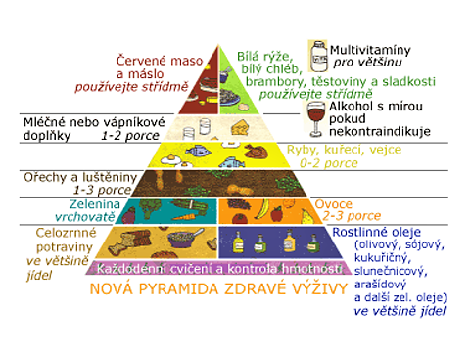
Výživová pyramida
(podle obrázku informujte pacienta o zásadách správné výživy)

Slide 37
Druhy diet – osvojte si následující slovní spojení
Tekutá, šetřící, kašovitá, racionální, s omezením tuků, nízkobílkovinná, nízkocholesterolová, redukční, diabetická, při onemocnění dnou, bezlepková, pankreatická aj.
Držet dietu
Trpět nadváhou (podvýživou, obezitou)
Omezit živočišné tuky
Přibývat/ubývat na váze
Tučné mléčné výrobky
Průměrná váha/výška
Adjektiva: plnoštíhlý, podvyživený, otylý

Slide 38
Děkuji Vám za pozornost.

